Slide 1
Обучение детей татарскому языку в детском саду – одна из важных и сложных задач. Обучая дошкольников татарскому языку важно, во-первых, воспитывать у них любовь к родному краю, природе и бережное отношение к ней. Во-вторых, вызвать интерес к историческому прошлому города, республики, страны. А также воспитывать патриотические чувства, гордость и уважение к прошлому и настоящему малой родины, ознакомить с интересными историческими событиями, трудовой деятельностью, культурой, бытом и праздником татарского народа.

Slide 2
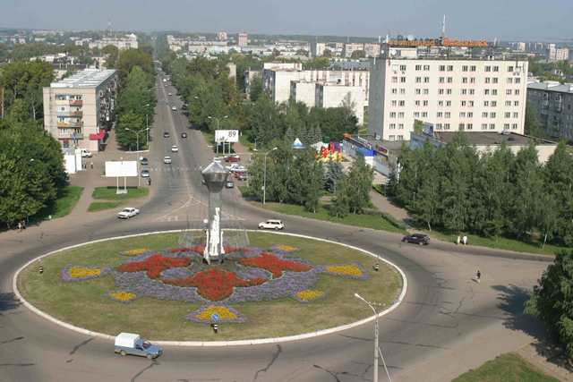
Проект:
«Татарстан – мой
край родной»

Slide 3
Тип проекта: познавательный, долгосрочный.
Информация о проблеме: о важности приобщения ребенка к культуре своего народа написано много, поскольку обращение к отеческому наследию воспитывает уважение, гордость за землю, на которой живешь. Поэтому детям необходимо знать и изучать культуру своих предков. Именно акцент на знание истории народа, и его культуры поможет в дальнейшем с уважением и интересом относиться к культурным традициям других народов. Этно – национальная культура помогает сформировать у детей эмоционально- положительное отношение к самому факту существования разных народов, языков, культур, понять, что мир прекрасен и многообразная встреча с любой из культур дарит радость открытий. Следует подчеркнуть, что в настоящее время выходит достаточно много методической литературы по данному вопросу. Зачастую в ней освещаются лишь, отдельные стороны национального воспитания детей в конкретных видах деятельности и нет стройной системы, отражающей всю полноту данного вопроса.

Slide 4
Задачи проекта:
Сформировать социальные умения, способствующие ориентации в современном мире, развивающие стремление жить в мире и согласии с людьми других национальностей.
Развивать национальное культурное самочувствие ребенка через самоидентификацию его личности. Углубить знания по истории республики и родного края.
3. Способствовать речевому, музыкальному, художественно - эстетическому, нравственному, социальному развитию детей.
4. Воспитать чувство уважения и интерес к культуре и национальным традициям татарского народа; чувство гордости за принадлежность к народу Татарстана.
Участники проекта: дети старшей и подготовительной к школе группы, родители, воспитатели групп.
Ресурсное обеспечение проекта: информационные ресурсы (научная и педагогическая литература), материальные ресурсы (мультимедийное оборудование, дидактические и развивающие пособия) .
Реализация проекта: подбор видеоматериалов, беседы с детьми о татарском творчестве, экскурсия в краеведческий музей города, разучивание песен, танцев, пословиц, поговорок, чтение татарских народных сказок, слушание народной музыки, рассматривание картин, предметов быта, оформление выставок детских работ, изучение карты городов Татарстана; изготовление татарских блюд.

Slide 5
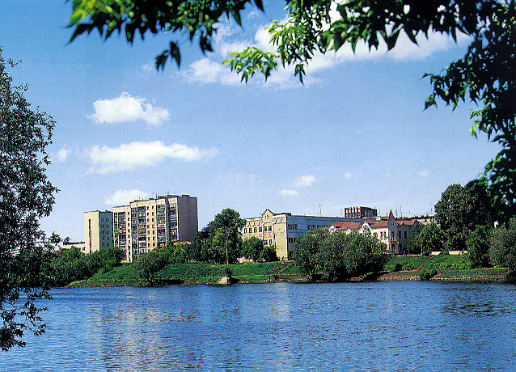
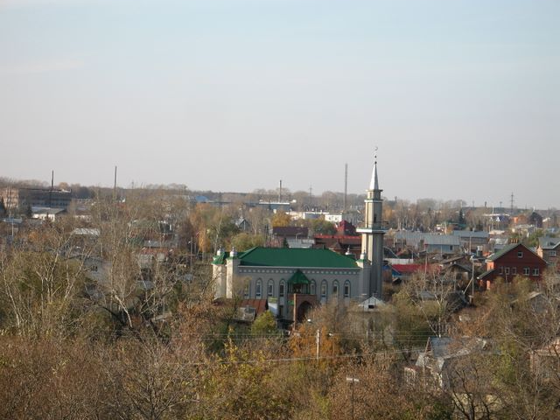

Татарстан - үз илебез,
Безнең газиз җиребез.
Татарстан- үз илебез,
Безнең гүзәл гөлебез.
Татарстан – үз илебез,
Безнең якты өебез.

Slide 6
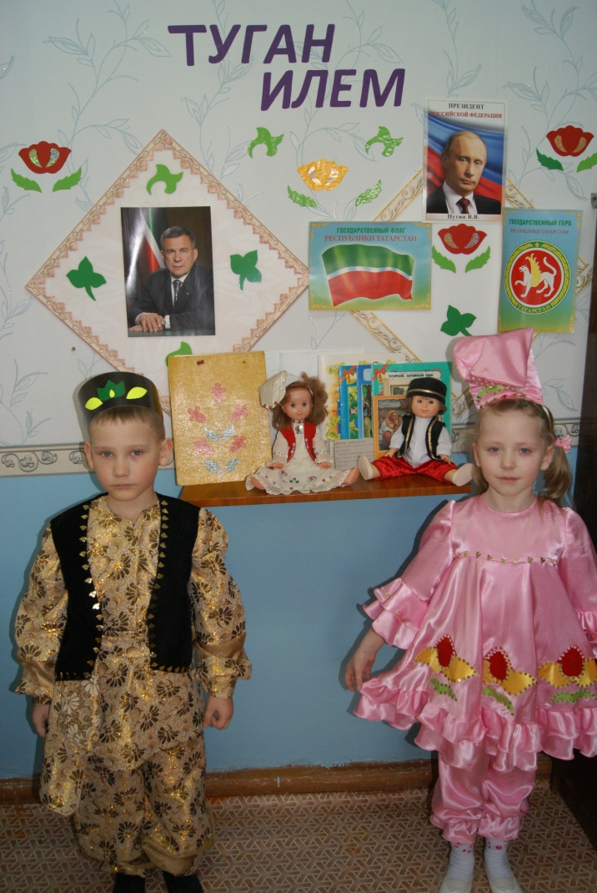
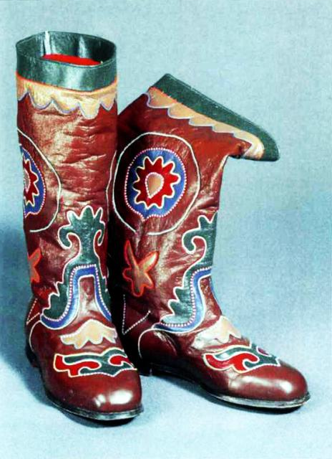
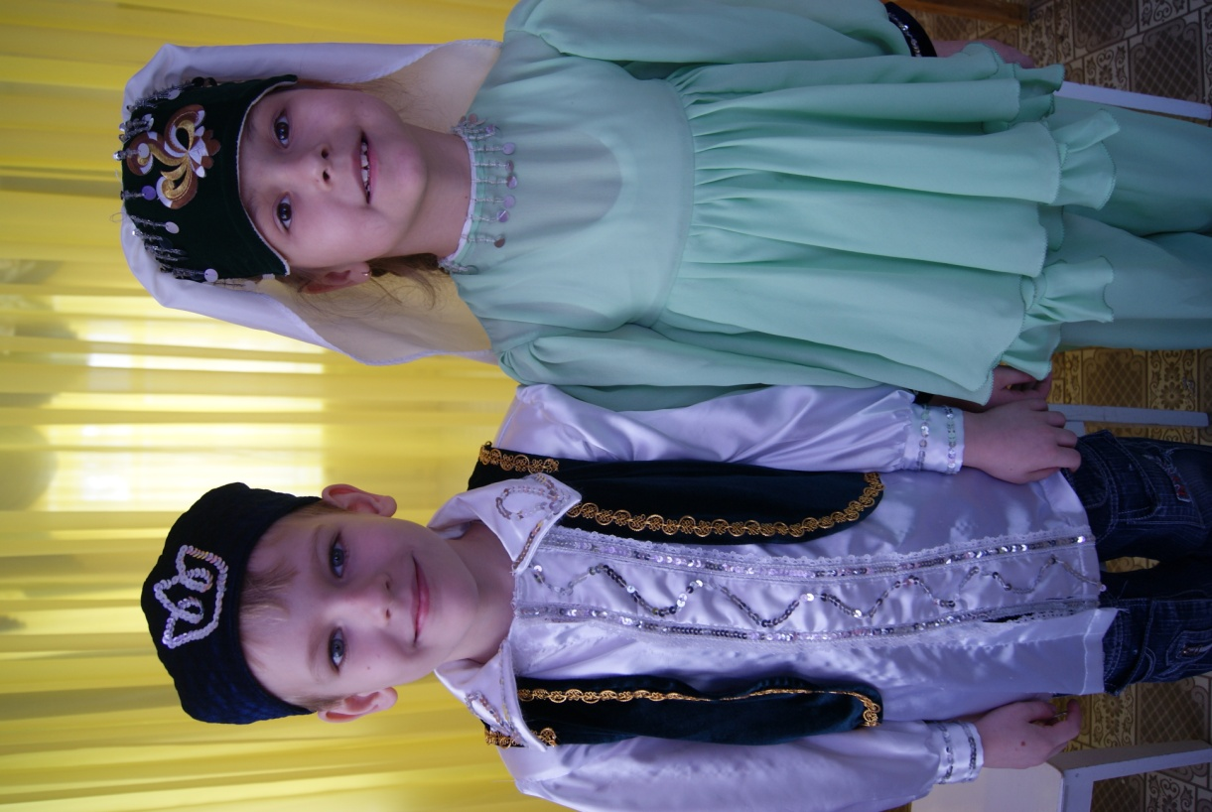
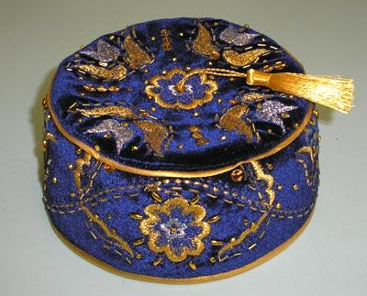

Slide 7
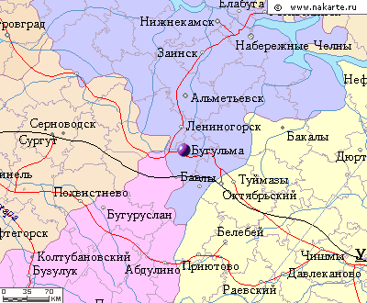
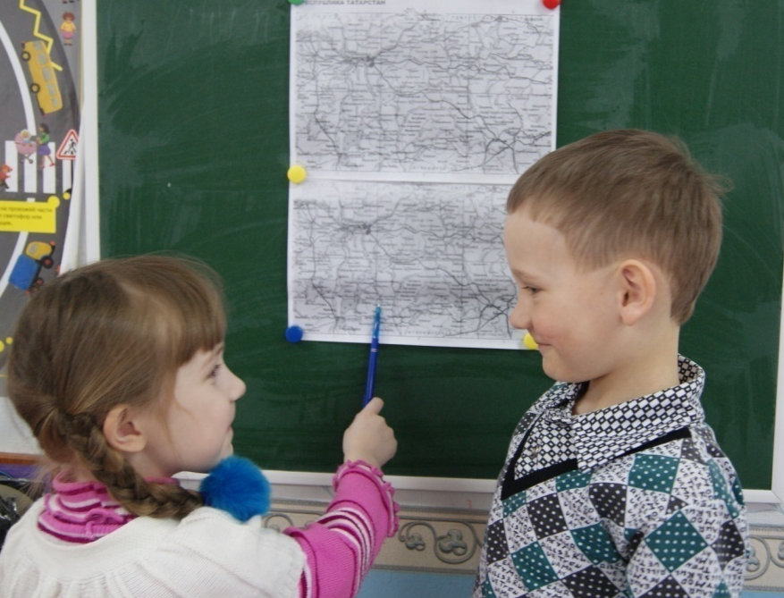
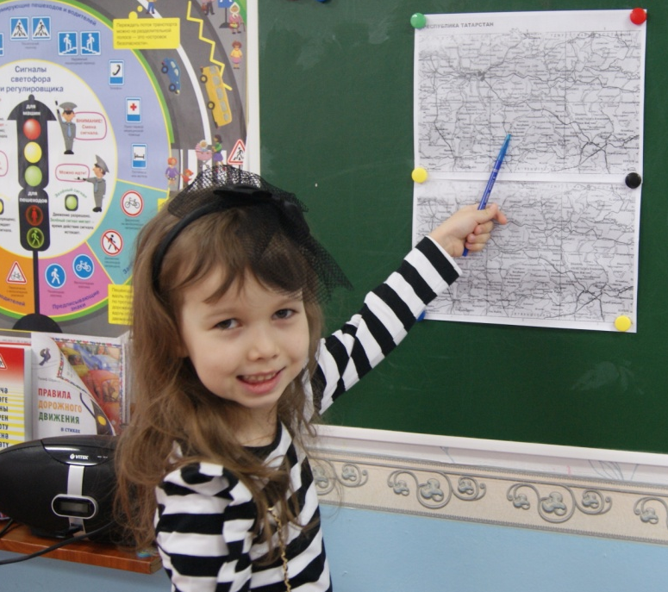
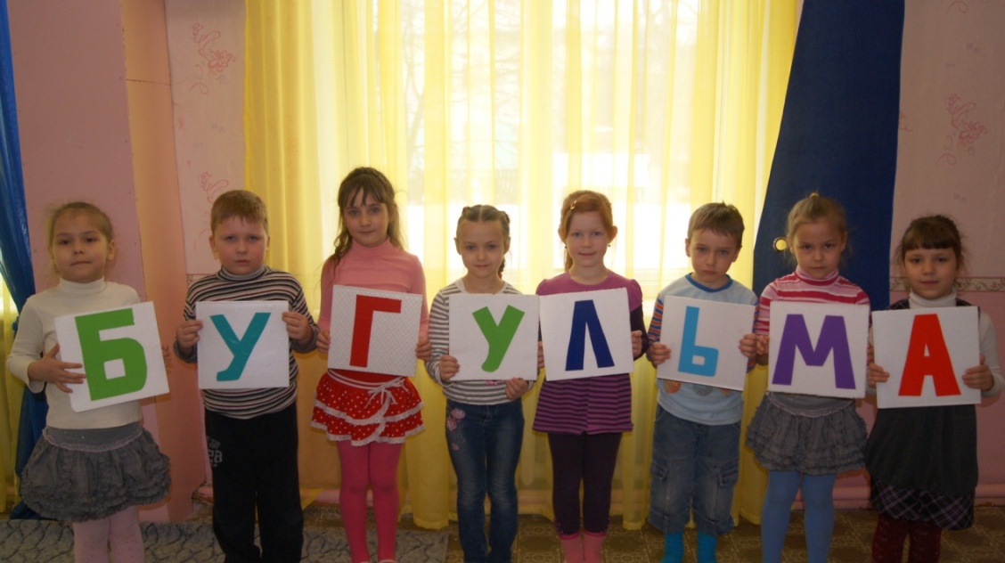
Познавательная деятельность
Наш город – Бугульма!

Slide 8
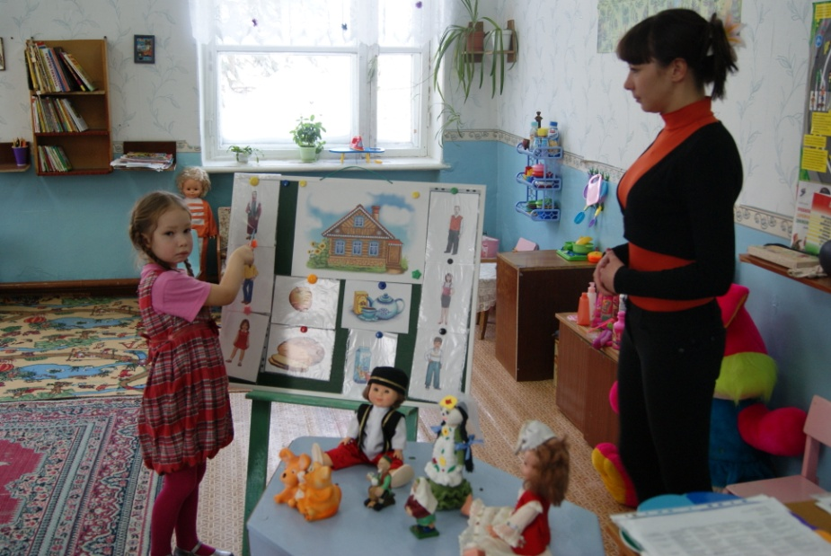
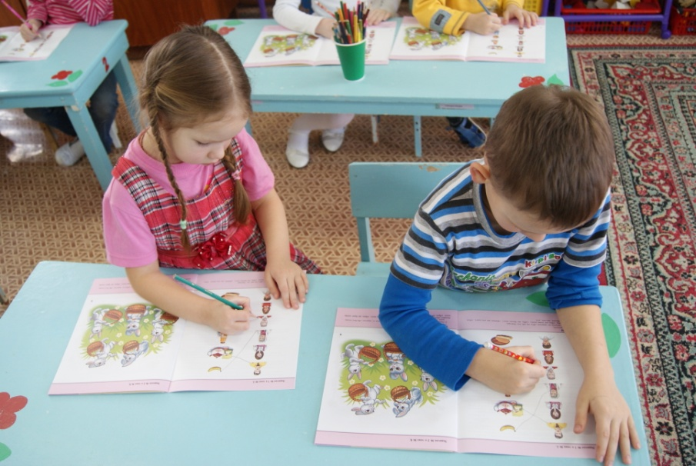
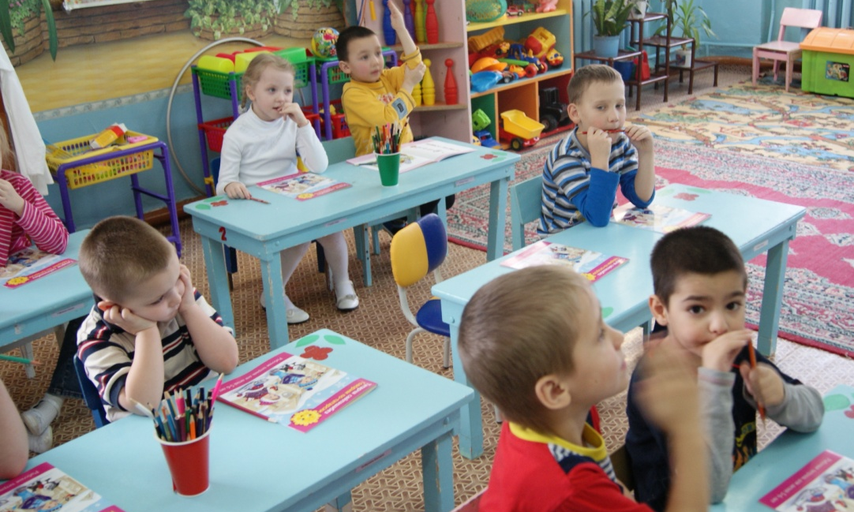
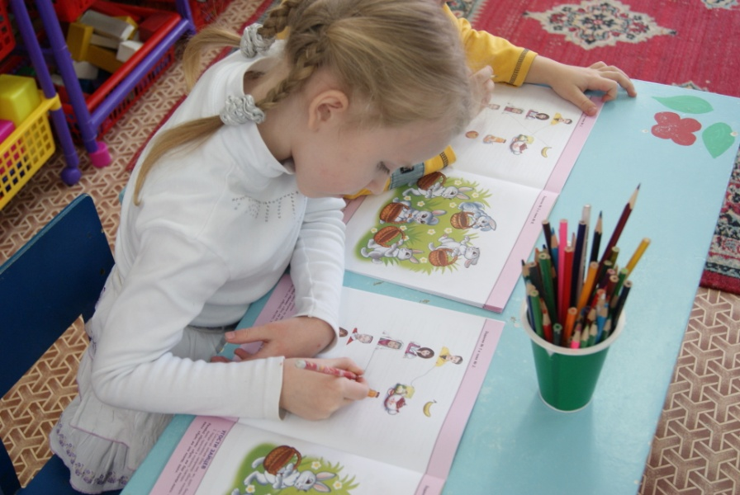
Я и моя семья

Slide 9
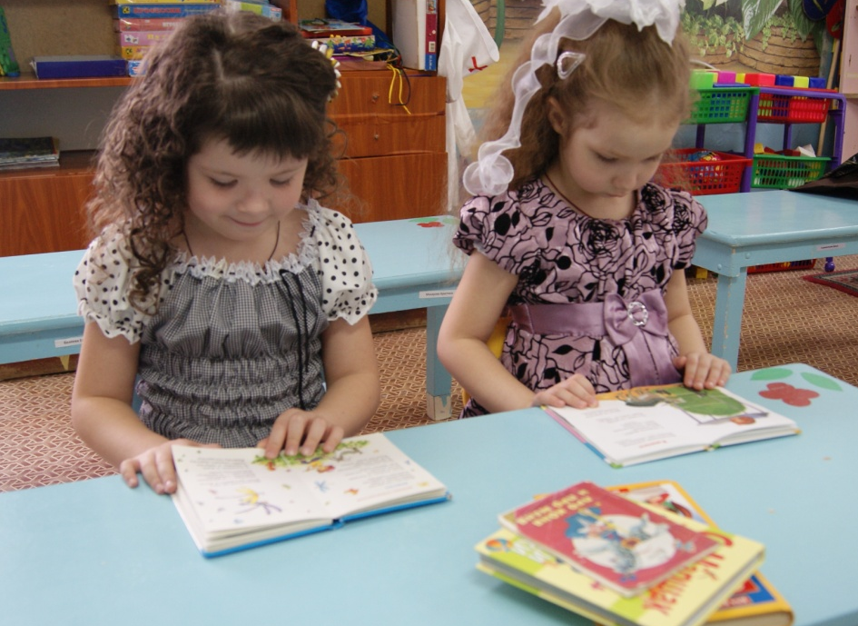
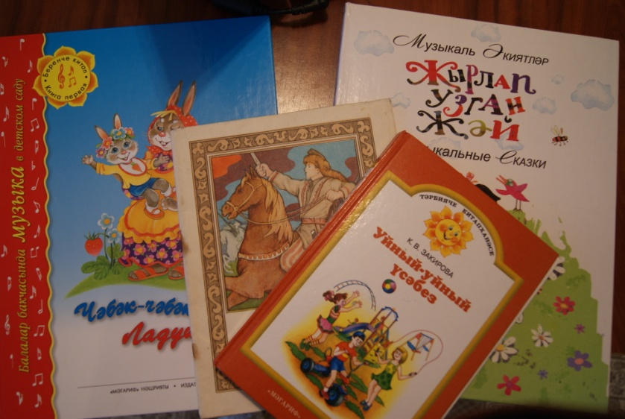
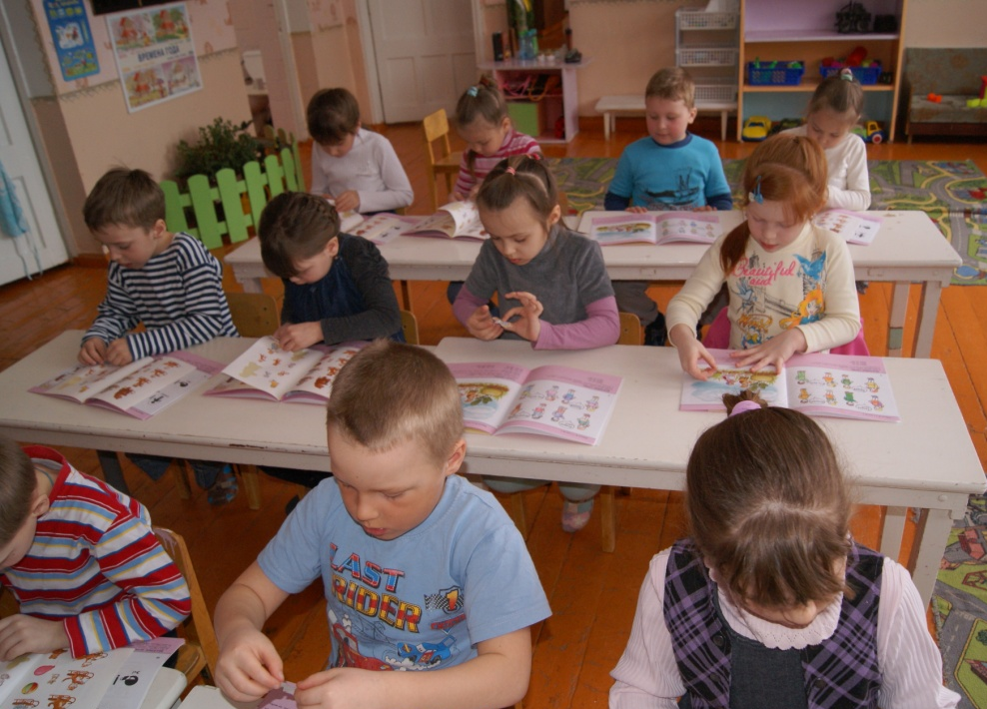
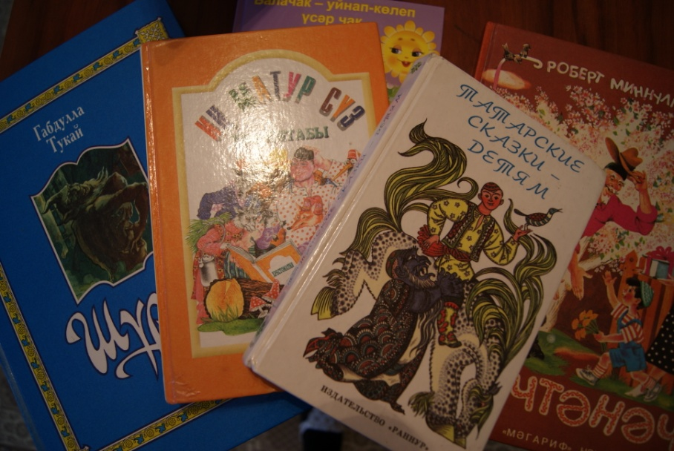
Ознакомление с художественной литературой

Slide 10
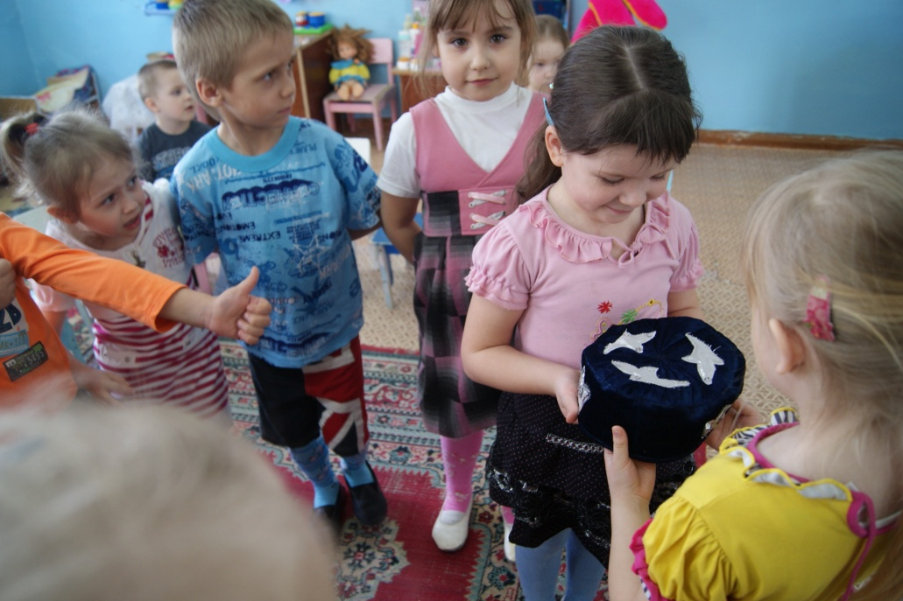
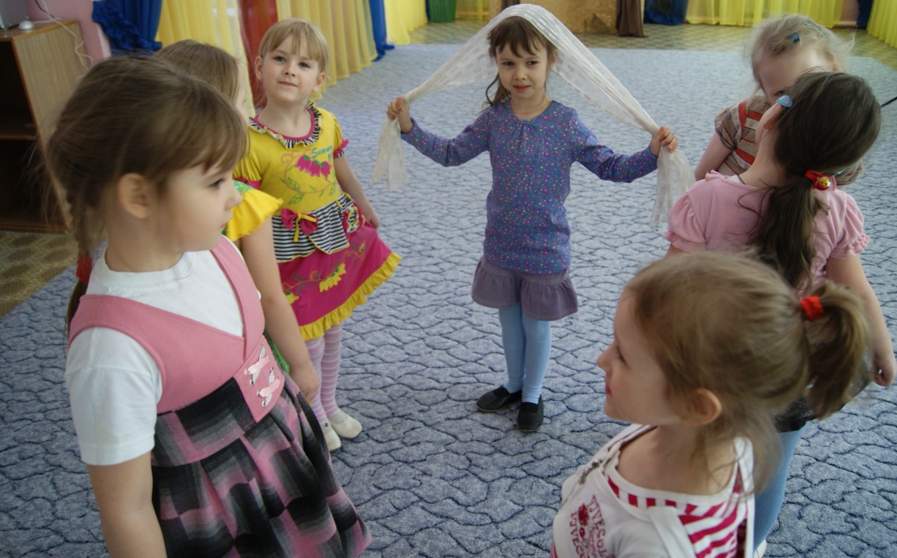
Игровая деятельность
ИГРА «Тюбетей»
Дети становятся в круг. Передают тюбетей друг другу и поют:
Түп,түп, түбәтәй,
Түбәтәең укалы.
Чиккән матур түбәтәең
Менә кемдә тукталды!
ИГРА ”Платок”
Дети становятся в круг и поют.
Яшерәм яулык, яшерәм яулык,
Яшел каен астына.
Сиздермичә салып китәм,
Бер иптәшем артына!

Slide 11
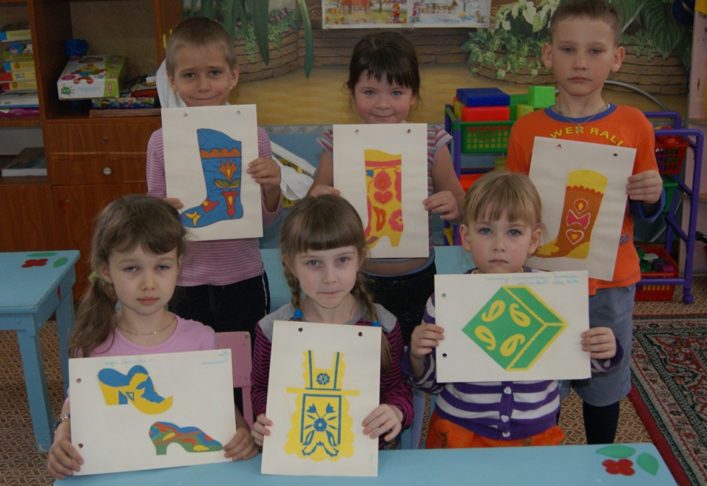
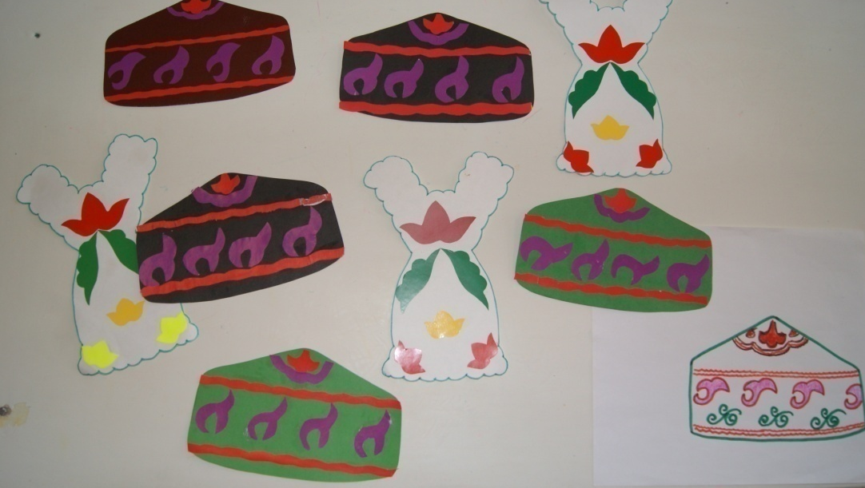
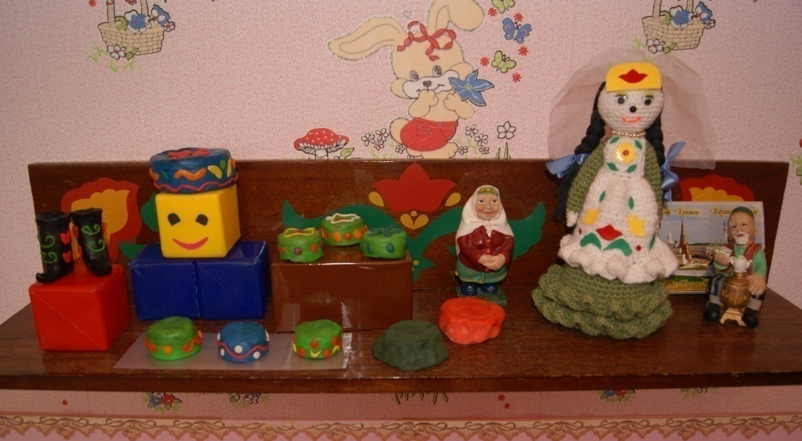
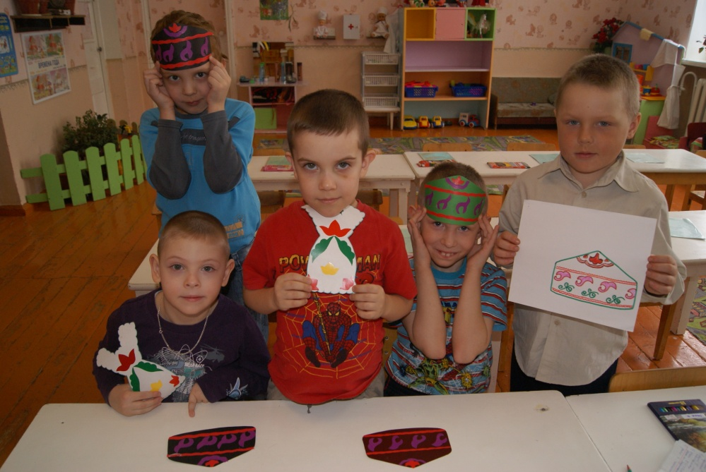
Продуктивная художественная деятельность

Slide 12
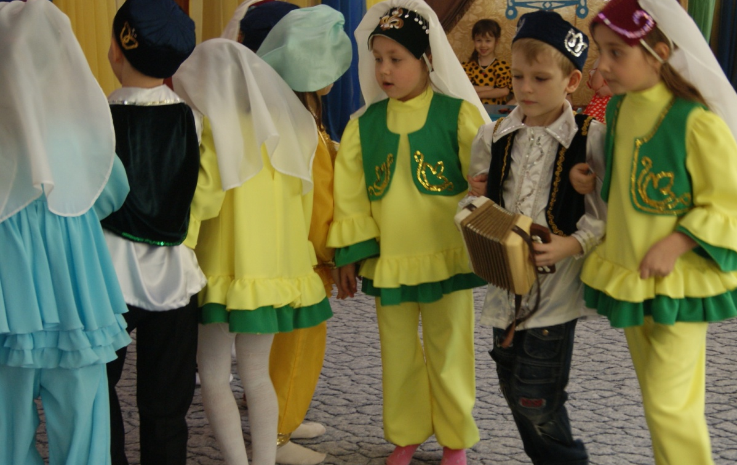
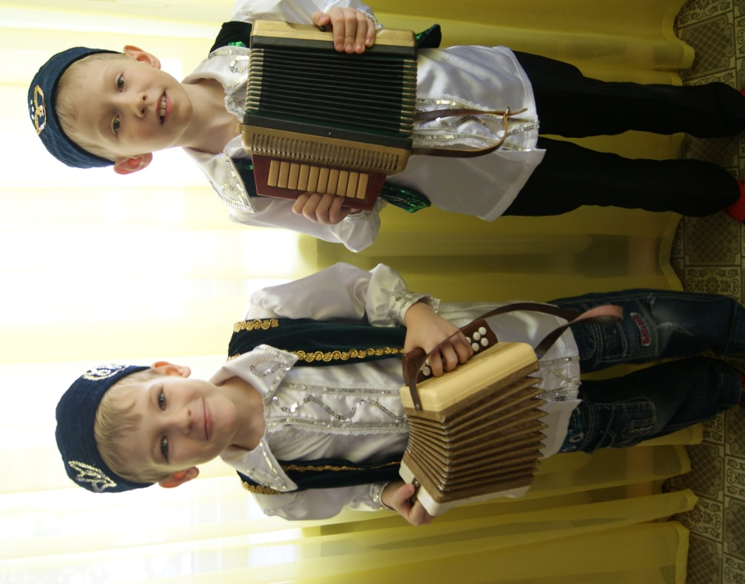
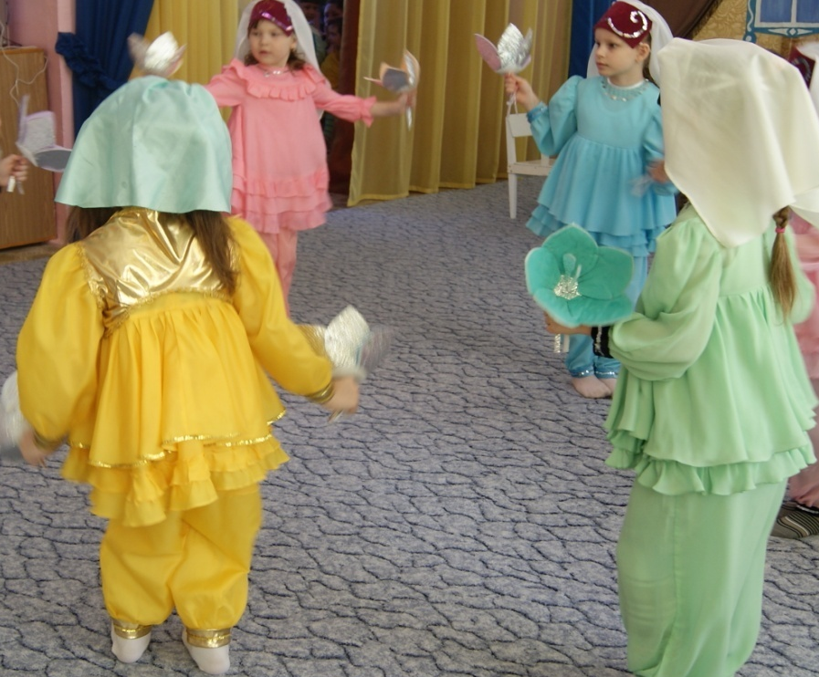
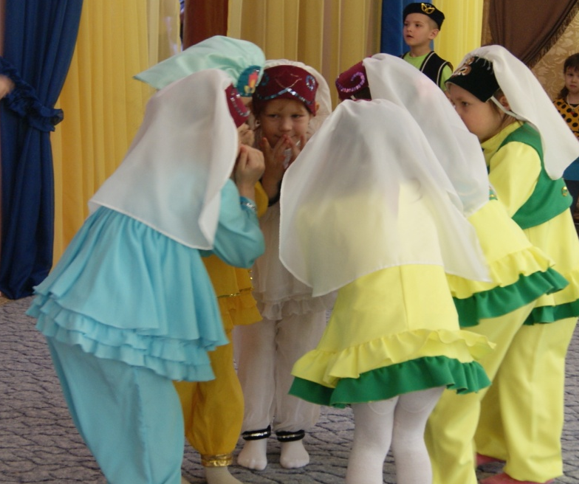
Музыка

Slide 13
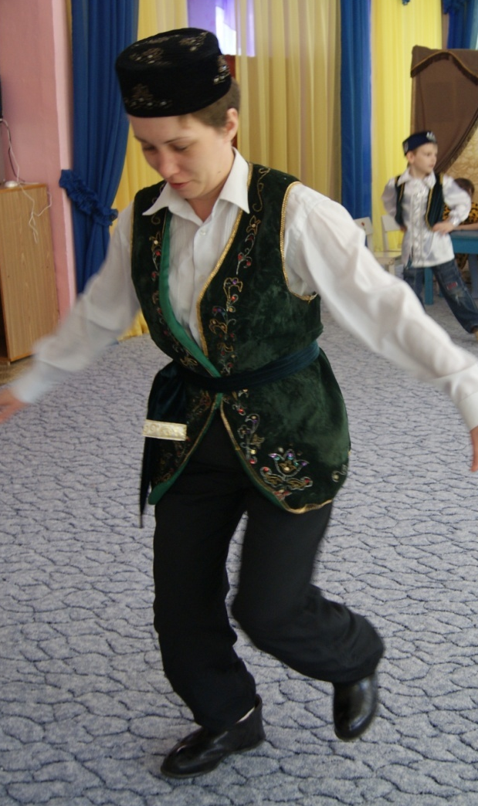
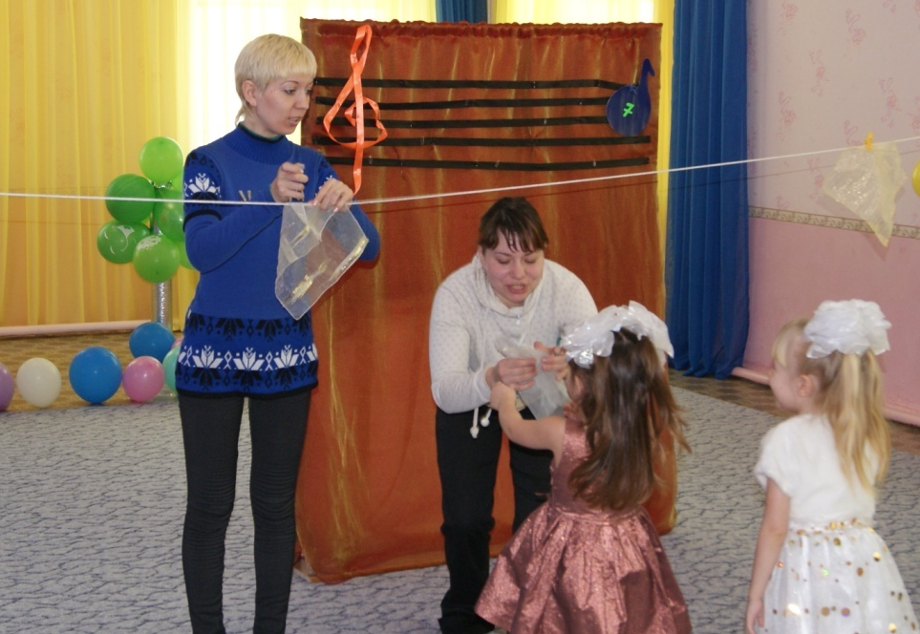
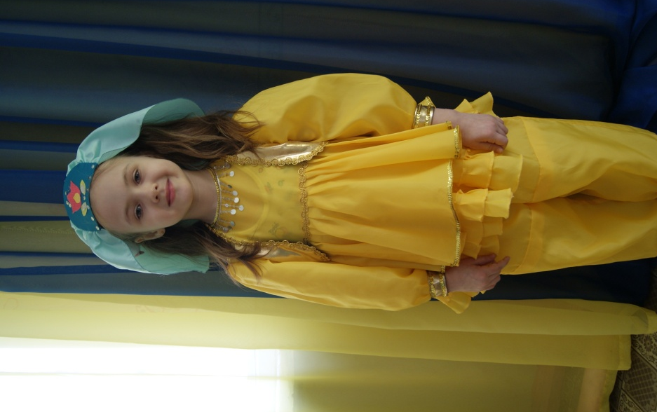
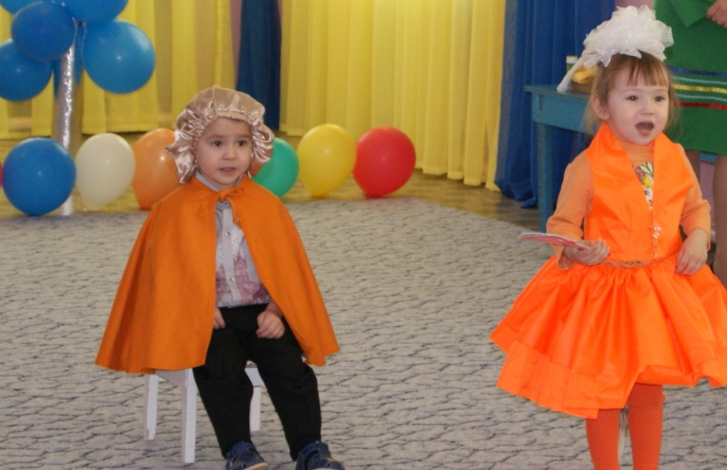
Итоговое мероприятие
“Үз илемдә, үз телемдә”

Slide 14
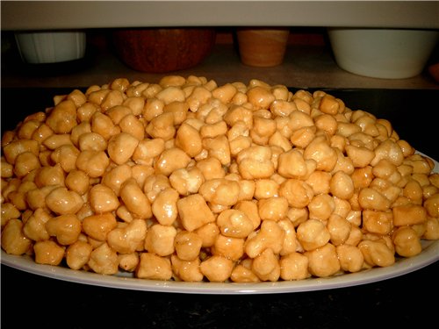
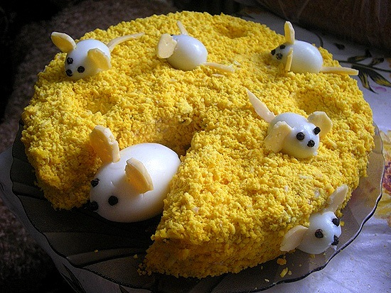
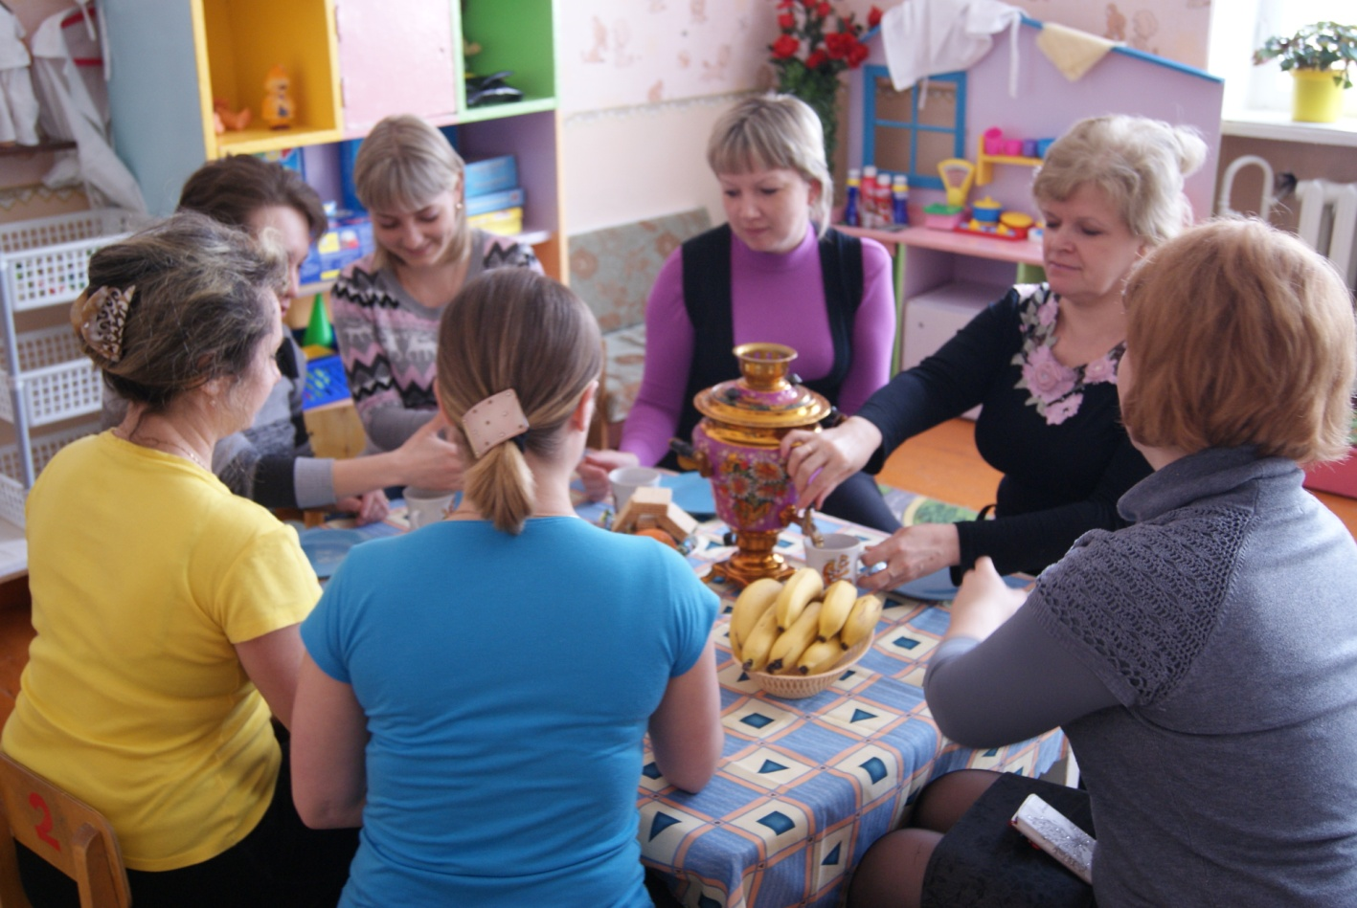
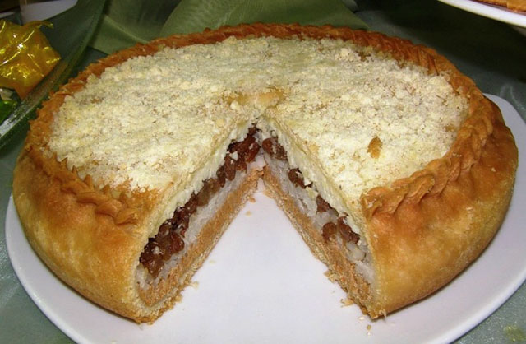
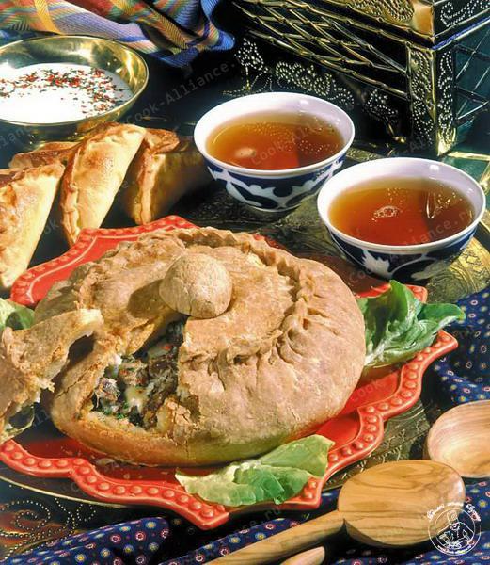

Slide 15
Спасибо за внимание!

